Slide 1
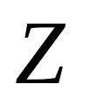

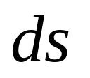





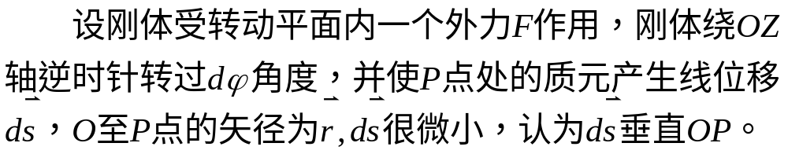
§3.3 定轴转动中的功能关系
一、力矩的功
力对刚体做的功是各个力对各相应质元做功的总和。
内力、垂直转动平台的力均不做功。

Slide 2
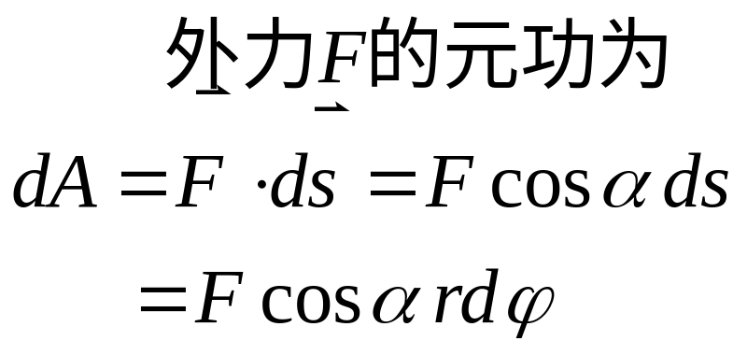
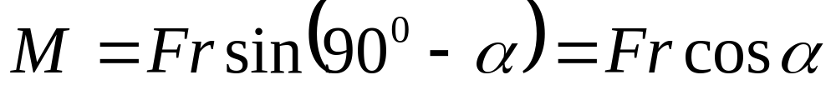

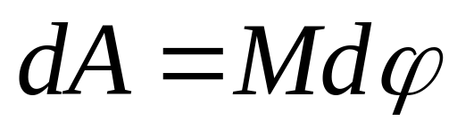
因为

Slide 3
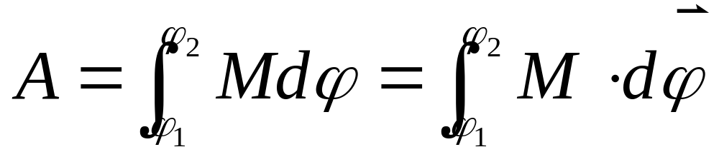
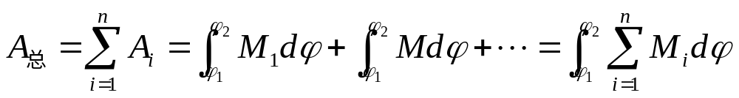
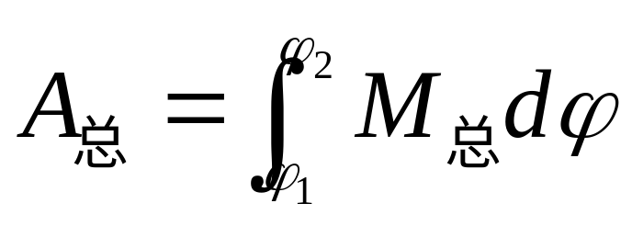
几个外力对物体做功，则合外力做功之和为
即

Slide 4
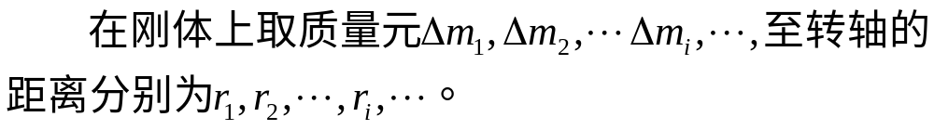
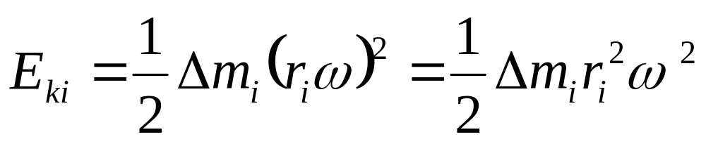
二、转动动能
第 i 质量元的动能为

Slide 5
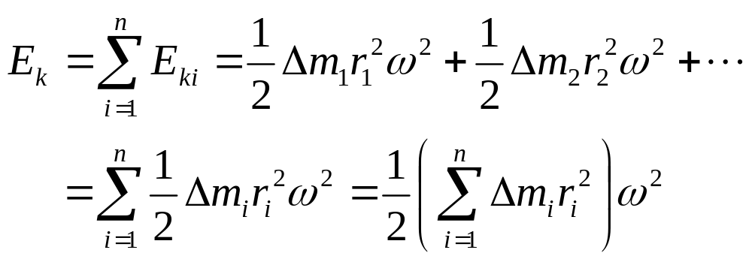
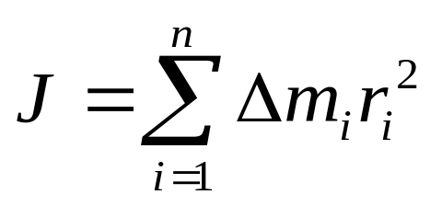
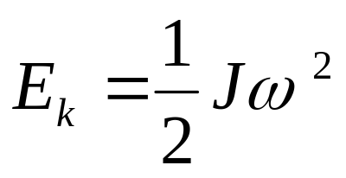
整个刚体的动能为
刚体绕定轴的转动惯量
转动动能

Slide 6
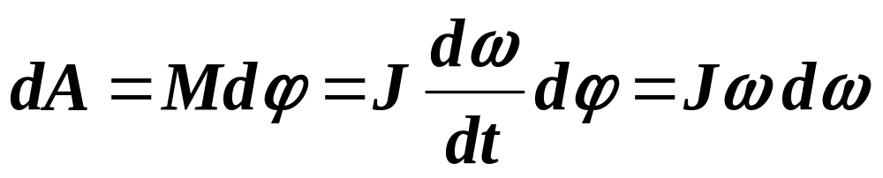
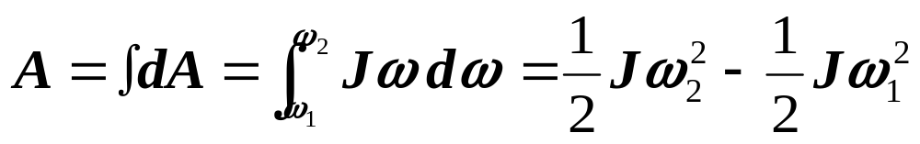
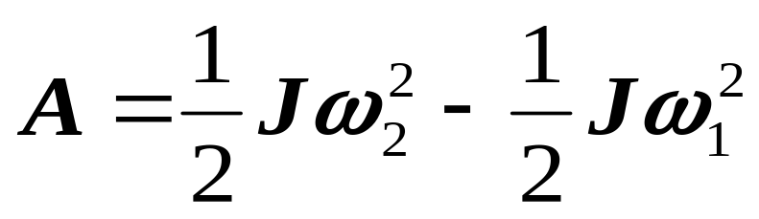
三、刚体定轴转动的动能定理
定轴转动的动能定理：
合外力矩对刚体作的功等于刚体转动动能的增量。
A_{内}=0

Slide 7




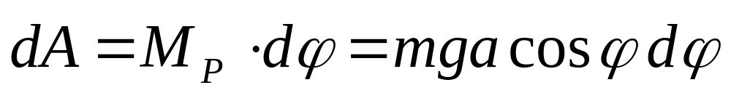



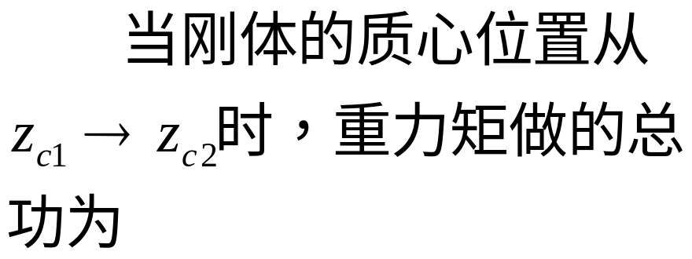
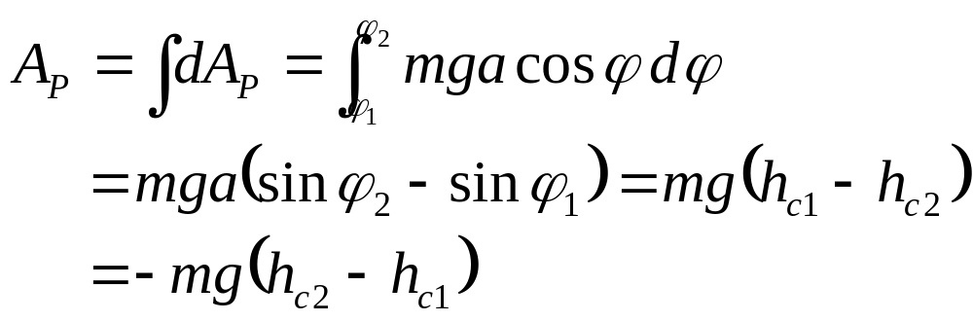
四、刚体的重力势能
推导：重力矩的功
重力矩的元功为

Slide 8
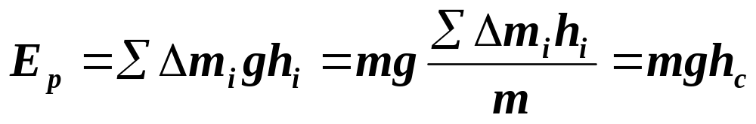
以刚体和地球为系统，取地面为零势能参考点，刚体的重力势能 等于各质量元重力势能之合。
刚体的重力势能应等于质量集中于质心的重力势能。
结论：

Slide 9
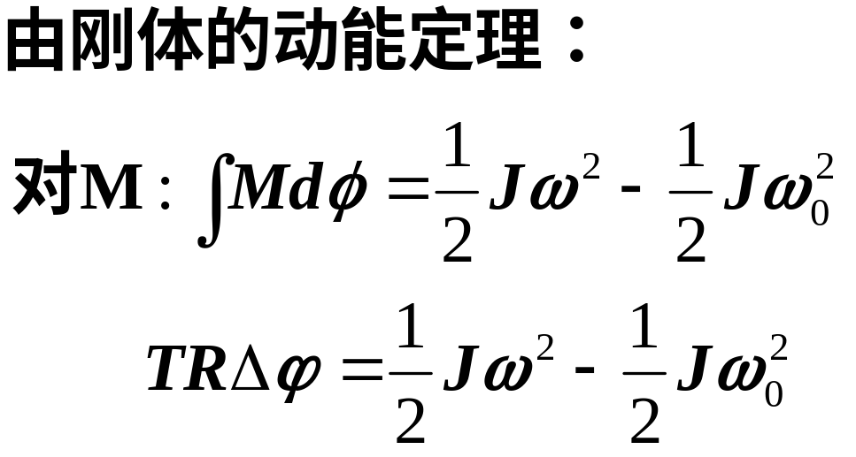
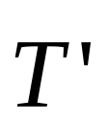


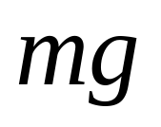
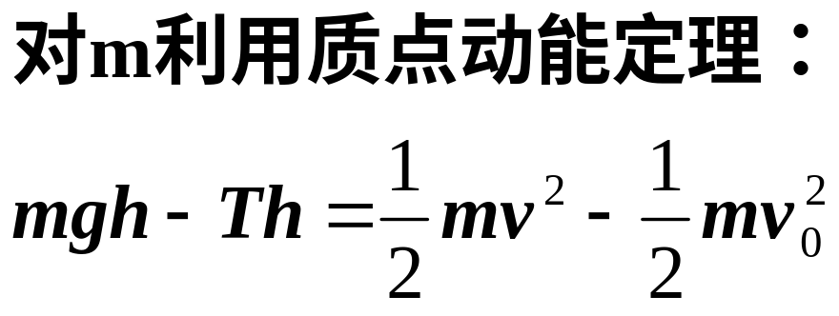
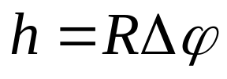
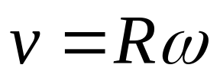

例1：一质量为M，半径R的圆盘，盘上绕有细绳，一端挂有质量为m的物体。问物体由静止下落高度h时，其速度为多大？
M
解：
m
m
h

Slide 10
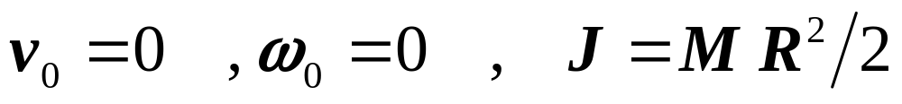
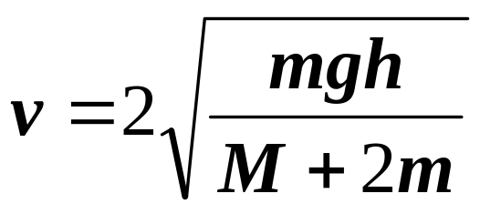
解得：

Slide 11


例2：一根质量为m、长为 l 的均匀细棒OA（如图），可绕通过其一端的光滑轴O在竖直平面内转动，今使棒从水平位置开始自由下摆，求细棒摆到竖直位置时其中点C和端点A的速度。
解 先对细棒OA所受的力作一分析；重力 作用在棒的中心点C，方向竖直向下；轴和棒之间没有摩擦力，轴对棒作用的支承力
垂直于棒和轴的接触面且通过O点，在棒的下摆过程中，此力的方向和大小是随时改变的。
O
θ
A
A′
G
ω

Slide 12
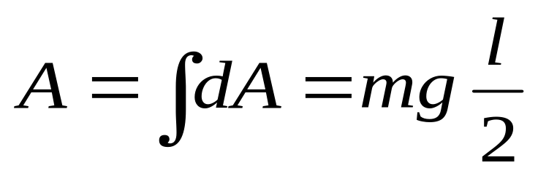
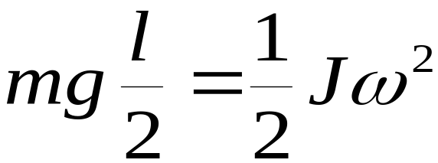
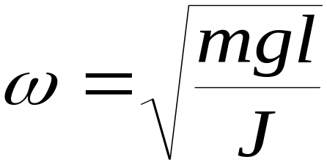
在使棒从水平位置下摆到竖直位置过程中，重力矩所作的功是
应该指出：重力矩作的功可用重力势能的差值来表示，也可用重力作的功来表示。按定轴转动的动能定理
由此得

Slide 13
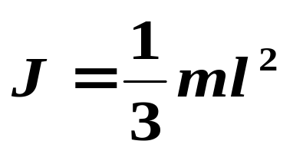
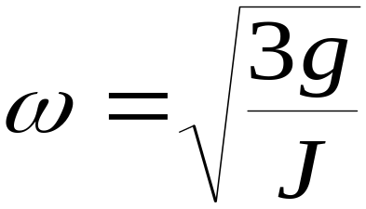
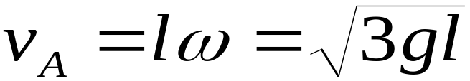
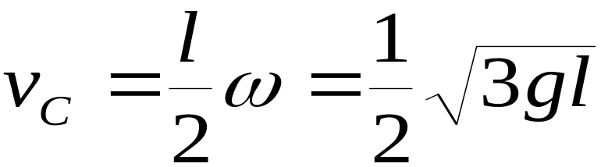
因
代入上式得
所以细棒在竖直位置时，端点A和中心点C的速度分别为

Slide 14







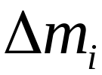

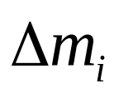


§3-4 刚体定轴转动角动量定理及其守恒定律
一、刚体的角动量
图为以角速度ω绕定轴oz转动的一根均匀细棒。
把细棒分成许多质点，其中第i个质点的质量为
当细棒以ω转动时，该质点绕轴的半径为
它相对于o点的位矢为

Slide 15
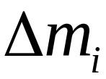
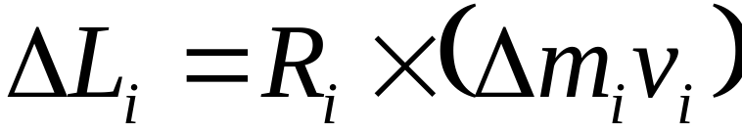
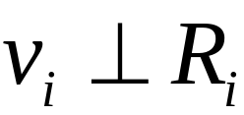
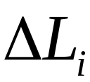
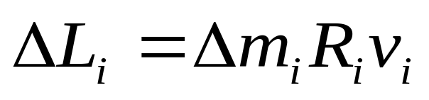
则 对o点的角动量为：
因
，所以 的大小为
方向如图所示。

Slide 16




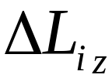
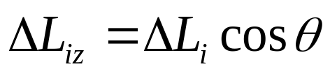
刚体对 点的角动量，等于各个质点角动量的矢量和
对于定轴转动，我们感兴趣的只是 对沿 轴的分量 ，叫做刚体绕定轴转动的角动量。
而这个分量 实际上就是各质点的角动量沿 轴的分量 之和。
从图中可以看出：

Slide 17
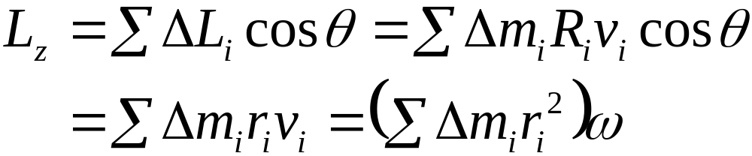
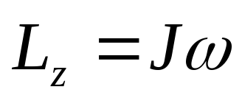
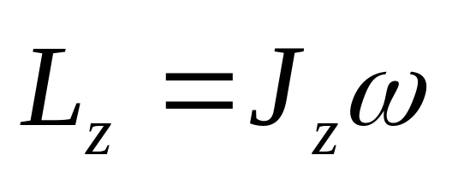
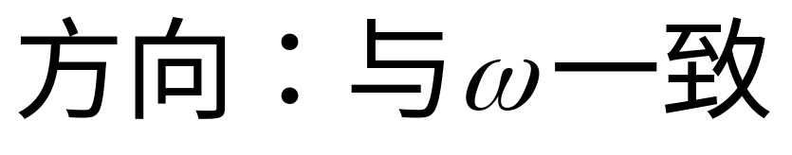
因此
矢量式：
刚体对某定轴的角动量等于刚体对此轴的转动惯量与角速度的乘积。

Slide 18
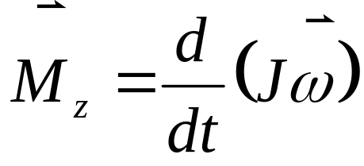





二.刚体定轴转动角动量定理
刚体定轴转动定理：
由几个物体组成的系统，如果它们对同一给定轴的角动量分别为 、 、…，
则该系统对该轴的角动量为：
对于该系统有

Slide 19




两边积分得
——角动量（动量矩）定理

Slide 20



三. 定轴转动刚体的角动量守恒定律
或
若刚体所受合外力矩为零，则刚体的角动量保持不变。——刚体的角动量守恒定律

Slide 21





刚体角动量守恒的几种情况：

Slide 22


（对同一转轴）

Slide 23
注意：
角动量守恒条件：M_{合外z}=0
F
？
M_{合外z}=0 F_{合外z}=0
F
？
F_{合外z}=0 M_{合外z}=0
.
F

Slide 24










例一 一个质量为 M，半径为 R 的水平转台（可看作匀质圆盘）可绕通过中心的竖直光滑轴自由转动，一个质量为 m 的人站在转台边缘。人和转台最初相对地面静止。求当人在转台上沿边缘走一周时，人和转台相对地面各转过的角度为多少？
即

Slide 25






标量式
即
令
代入（1）式得
两边乘dt 并积分
得

Slide 26



当人在盘上走完一周时，应有
联立（2）、（3）式，得

Slide 27
例二 一匀质细棒长为l ，质量为m，可绕通过其端点O的水平轴转动，如图所示。当棒从水平位置自由释放后，它在竖直位置上与放在地面上的物体相撞。该物体的质量也为m ，它与地面的摩擦系数为 μ。相撞后物体沿地面滑行一距离s而停止。求相撞后棒的质心C 离地面的最大高度h，并说明棒在碰撞后将向左摆或向右摆的条件。
解： 这个问题可分为三个阶段进行分析。第一阶段是棒自由摆落的过程。这时除重力外，其余内力与外力都不作功，由定轴转动动能定理：
O
C

Slide 28


用ω表示棒这时的角速度,则
（1）
第二阶段是碰撞过程。因碰撞时间极短，自由的冲力极大，物体虽然受到地面的摩擦力，但可以忽略。这样，棒与物体相撞时，它们组成的系统所受的对转轴O的外力矩为零，所以，这个系统的对O轴的角动量守恒。我们用v表示物体碰撞后的速度，则
（2）
式中ω棒在碰撞后的角速度，它可正可负。 ω’取正值，表示碰后棒向左摆；反之，表示向右摆。

Slide 29




第三阶段是物体在碰撞后的滑行过程。物体作匀减速直线运动，加速度由牛顿第二定律求得为
（3）
由匀减速直线运动的公式得
亦即
（4）
由式（1）、（2）与（4）联合求解，即得
（5）

Slide 30




当ω‘取正值，则棒向左摆，其条件为
亦即l>6μs；当ω’取负值，则棒向右摆，其条件为
亦即l <6μs
棒的质心C上升的最大高度，与第一阶段情况相似，也可由定轴转动动能求得：
(6)
把式（5）代入上式，所求结果为

Slide 31







例三 一长为l 、质量为m 的匀质细杆，可绕光滑轴O 在铅直面内摆动。当杆静止时，一颗质量为m₀ 的子弹水平射入与轴相距为a 处的杆内，并留在杆中，使杆能偏转到θ=30⁰，求子弹的初速v₀。
解：分两个阶段进行考虑
(1)子弹射入细杆,使细杆获得初速度。因这一过程进行得很快,细杆发生偏转极小,可认为杆仍处于竖直状态。子弹和细杆组成待分析的系统,无外力矩,满足角动量守恒条件。子弹射入细杆前、后的一瞬间,系统角动量分别为
其中

Slide 32





由角动量守恒，得：
(1)
(2)子弹随杆一起绕轴O 转动。以子弹、细杆构成一系统，只有重力作功。可用定轴转动动能定理
棒的质心上升的高度：
子弹上升的高度：
重力作负功而系统静止：

Slide 33


代入θ=30^{0，}将上式与 联立，并代入J 值，得

Slide 34





















直线运动与定轴转动规律对照
质点的直线运动
刚体的定轴转动

